Slide 1
点击添加文本
添加您的校徽logo
CEPC强子量能器GEM方案预研进展
点击添加文本
点击添加文本
中国科学技术大学 近代物理系
王宇, 刘树彬, 洪道金, 刘建北, 封常青, 周意
核探测与核电子学国家实验室(USTC)
2017.11.12
点击添加文本
Notes:
各位参会的专家老师和同学，大家上午好。很高兴来参加这次会议， 下面是我们工作组对CEPC强子量能器GEM方案预研的工作情况

Slide 2
目录
背景
方案介绍
GEM探测器
半数字化读出芯片
读出方案
第一阶段设计
测试结果
总结&下一步方案
0.5m × 1mGEM探测器研制
探测器与电子学集成
Notes:
这是这次报告的主要内容，首先是背景介绍

Slide 3
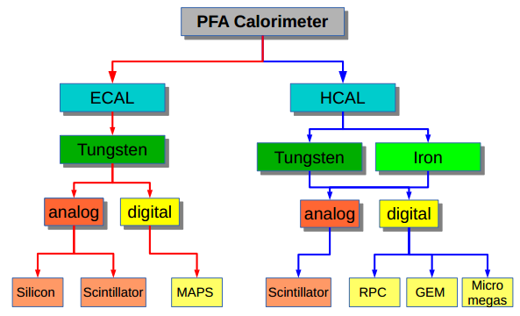
背景
*
需要一个能量分辨率好的HCAL
取样型量能器
高颗粒度 -> ASIC读出
紧凑 ->薄、大面积
为CEPC强子量能器提供一种可行的读出方案
GEM探测器作为灵敏层
数字读出->单阈->灵敏单元1x1cm²
高能时能量分辨率，使用多阈读出
Notes:
研究的主要目的是为CEPC强子量能器提供一种可行的读出方案。为了满足CEPC要求的jet能量分辨，需要更高能量分辨率的强子量能器，即取样型量能器。这是ILC对取样型量能器提供的一些可能的方向

Slide 4
目录
背景
方案介绍
GEM探测器
半数字化读出芯片
读出方案
第一阶段设计
测试结果
总结&下一步方案
0.5m × 1mGEM探测器研制
探测器与电子学集成

Slide 5
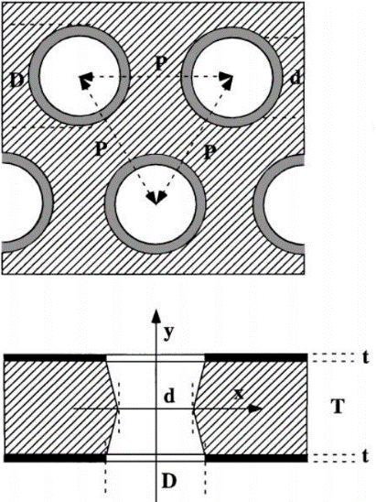
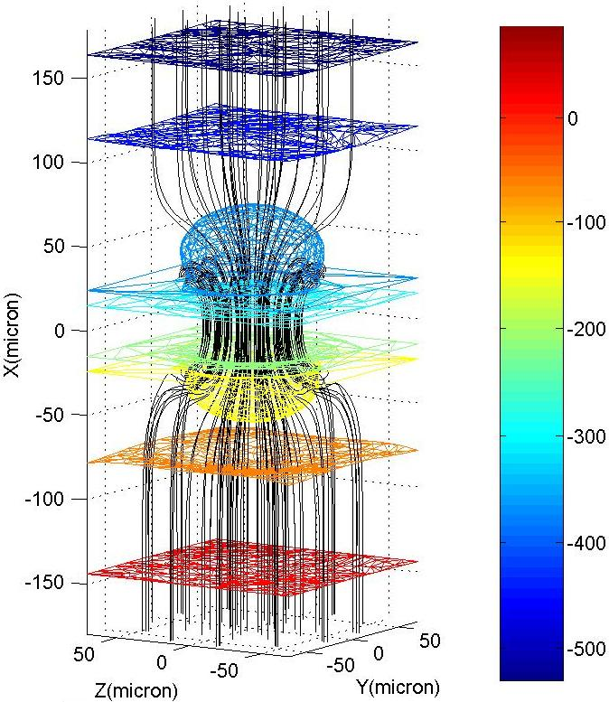
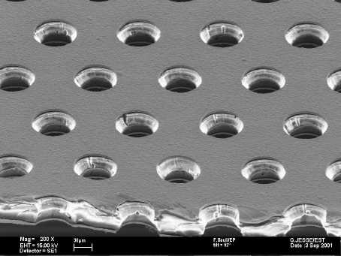
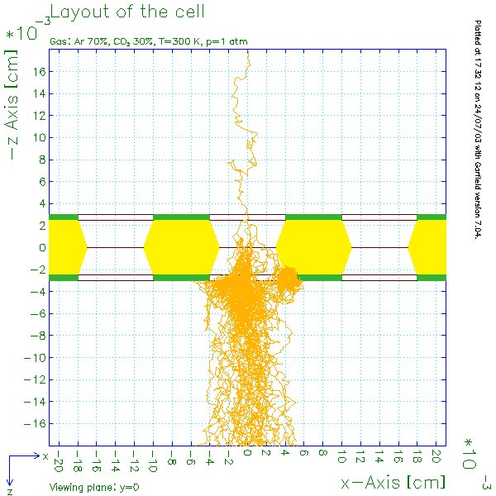
GEM探测器
1997，CERN，F.Sauli提出
典型的几何结构:
Cu: t = 5µm
Kapton: T = 50µm
孔径: d = 60µm
D = 80µm
孔间距: P = 140µm

Slide 6
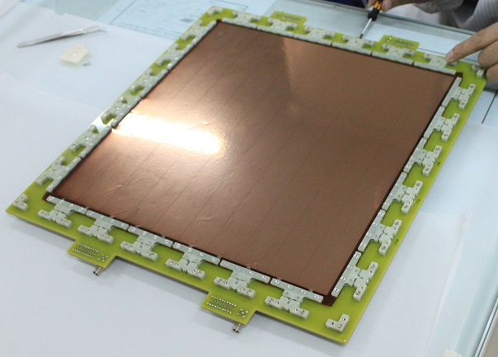
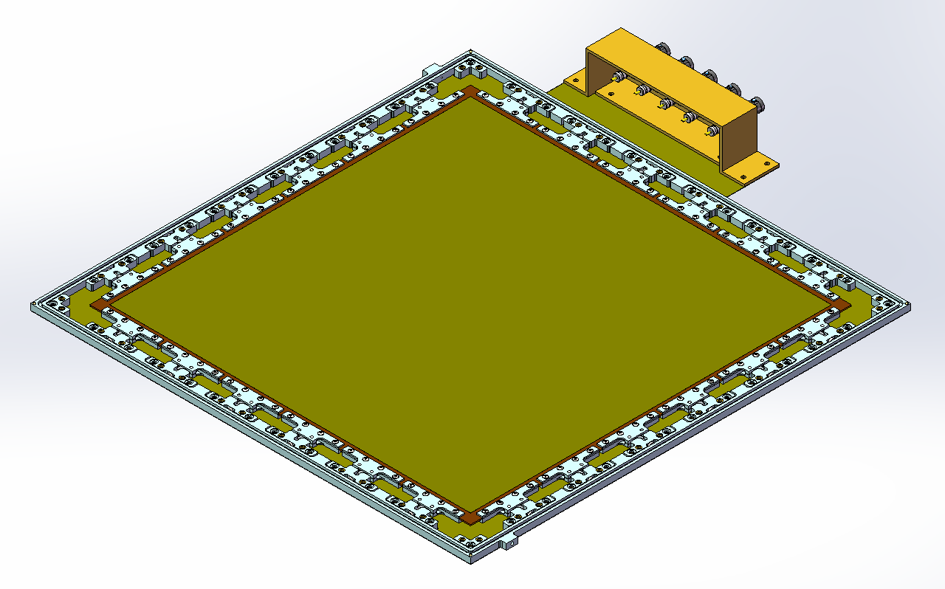
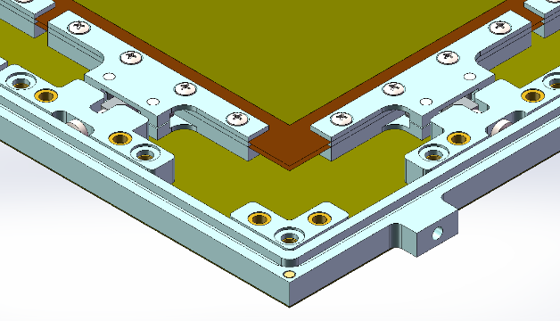
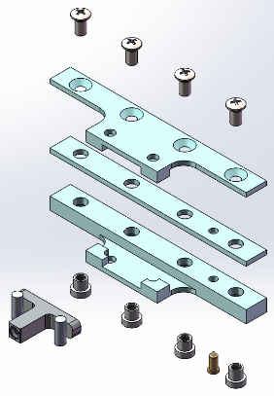
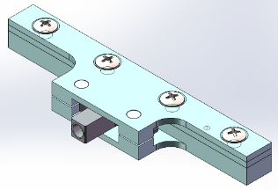
30x30cm2 GEM探测器制作
自张紧工艺示意图
探测器一角
GEM探测器

Slide 7
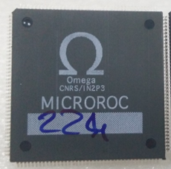
半数字化读出芯片
MICROROC ASIC*
MICROROC关键参数
64通道
3阈读出
阈值由片上10-bitDAC设置
最小可分辨电荷量2fC
芯片结构

Slide 8
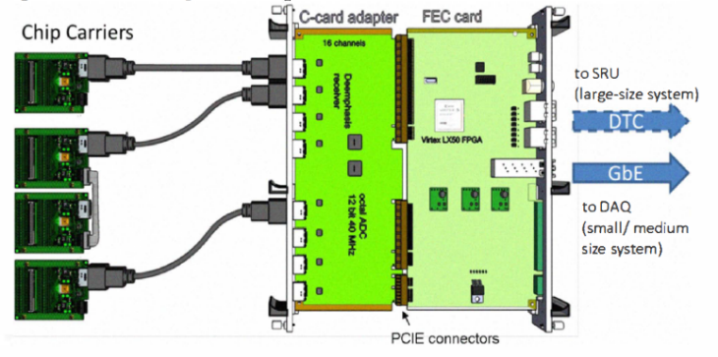
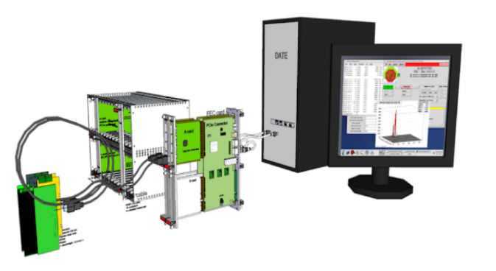
读出方案
可扩展读出系统(SRS*)
前端板、接口板和数据获取板构成
系统大小可定制
获取系统可复用

Slide 9
第一阶段方案
结构框图
探测器读出平面与前端板分离
用于验证读出系统功能
测试MICROROC芯片性能

Slide 10
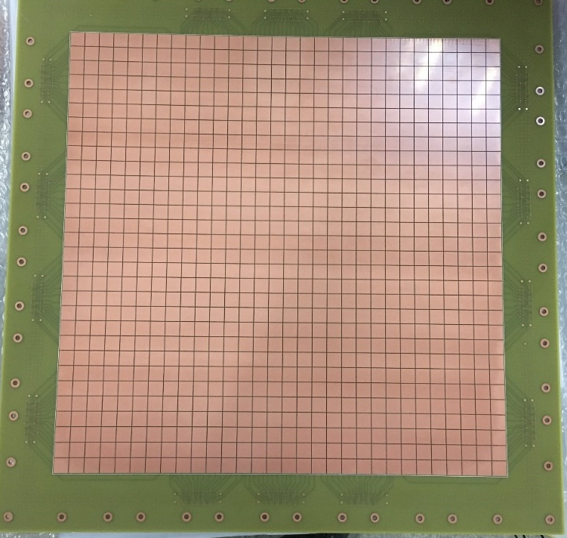
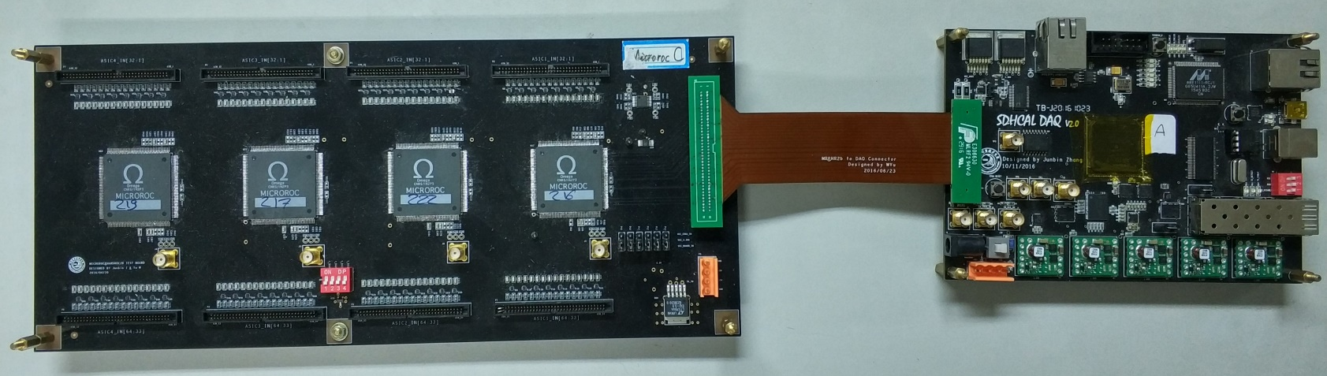
第一阶段方案
阳极读出板：30*30cm2，pad大小1cm2
FEB板：集成多片MICROROC，用菊花链的形式连接。
DIF板：控制、数据采集、刻度。

Slide 11
目录
背景
方案介绍
GEM探测器
半数字化读出芯片
读出方案
第一阶段设计
测试结果
总结&下一步方案
0.5m × 1mGEM探测器研制
探测器与电子学集成

Slide 12
芯片阈值测试
7.8μA(DAC0)
3.9μA(DAC0)
3个DAC的测试结果（参考电流在7.8μA条件下）
DAC | 增益(mV/DAC Unit) | Vref (V) | 非线性误差 | 线性范围（V）
DAC0 | 2.16 | 0.83 | 0.002% | 0.83~2.736
DAC1 | 2.13 | 0.83 | 0.001% | 0.83~2.73
DAC2 | 2.14 | 0.83 | 0.001% | 0.83~2.747
3个DAC的测试结果（参考电流在3.9μA条件下）
DAC | 增益(mV/DAC Unit) | Vref (V) | 非线性误差 | 线性范围（V）
DAC0 | 1.41 | 0.93 | 0.000% | 0.93~2.370
DAC1 | 1.41 | 0.93 | 0.000% | 0.93~2.373
DAC2 | 1.41 | 0.93 | 0.000% | 0.93~2.373

Slide 13
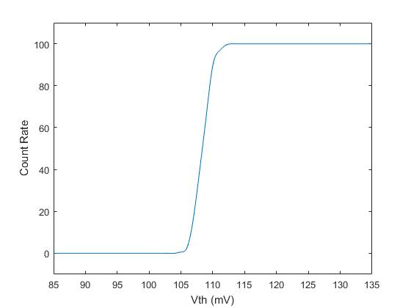
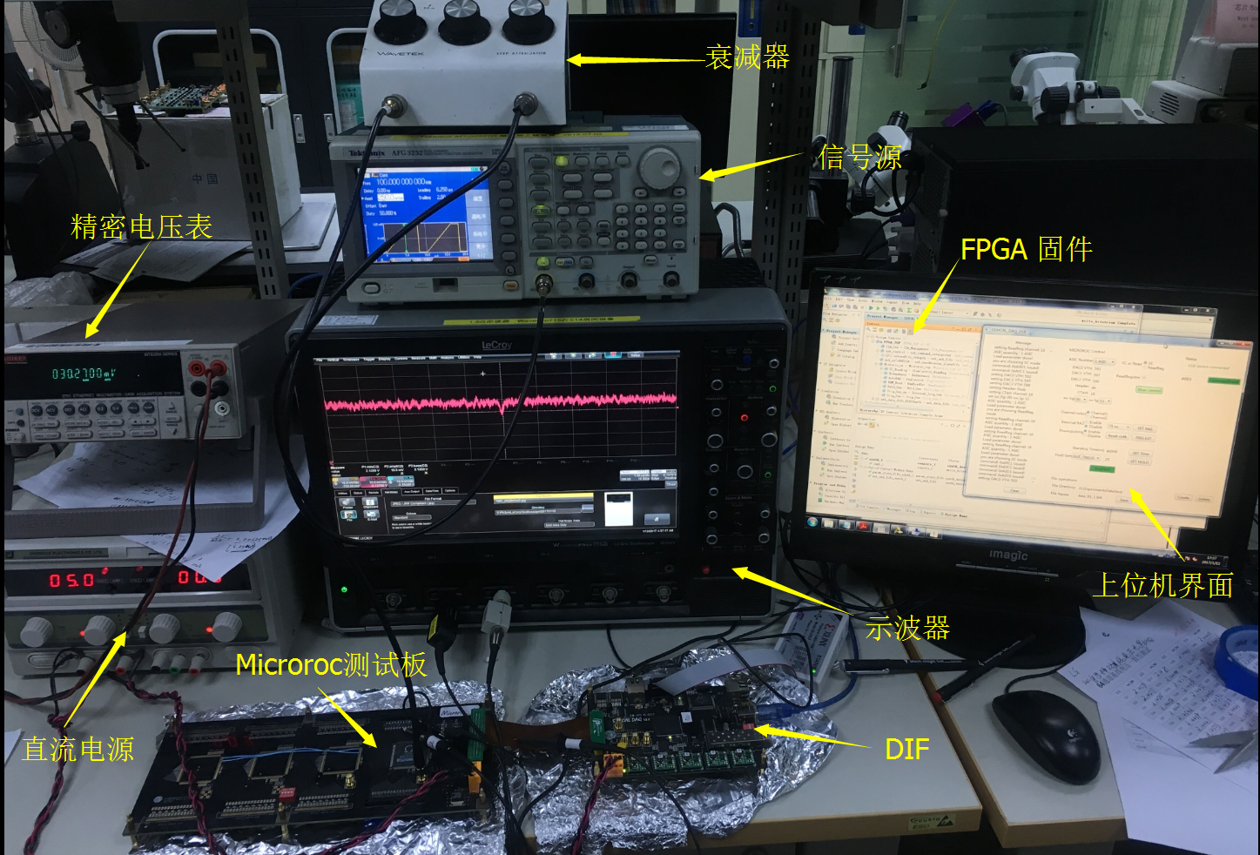
半数字化芯片刻度
半数字读出芯片自刻度系统
利用半数字化芯片自身比较器刻度
自动化完成批量芯片刻度

Slide 14
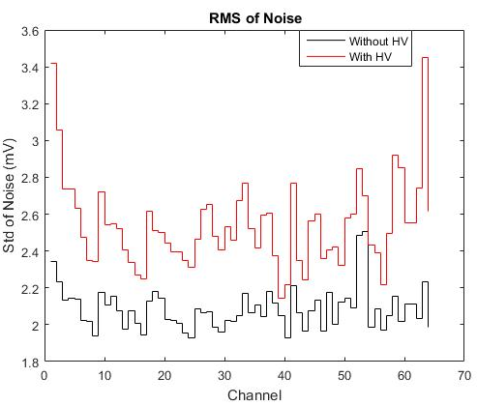
噪声&刻度
High Gain Shaper
不接探测器噪声~0.25fC
接上探测器噪声~0.35fC
140fC
Low Gain Shaper
噪声RMS
500fC

Slide 15
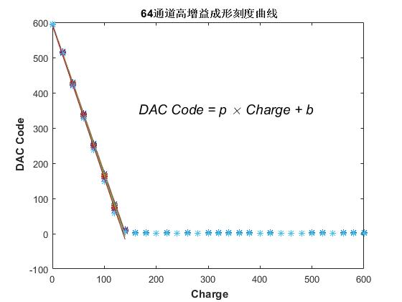
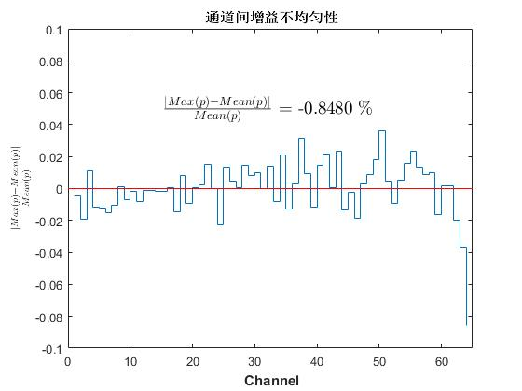
通道间不一致性
小信号情况下刻度值
基线
1fC
通道间一致性测试
通道不一致性是影响分辨率的主要因素
最小可分辨电荷量2fC
2fC

Slide 16
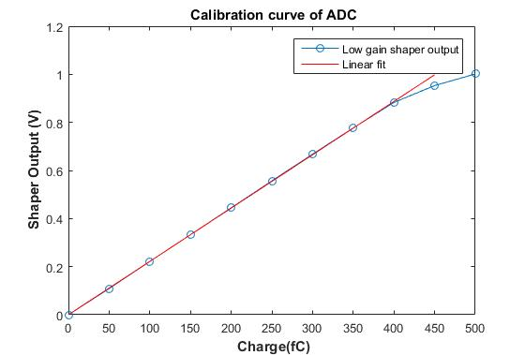
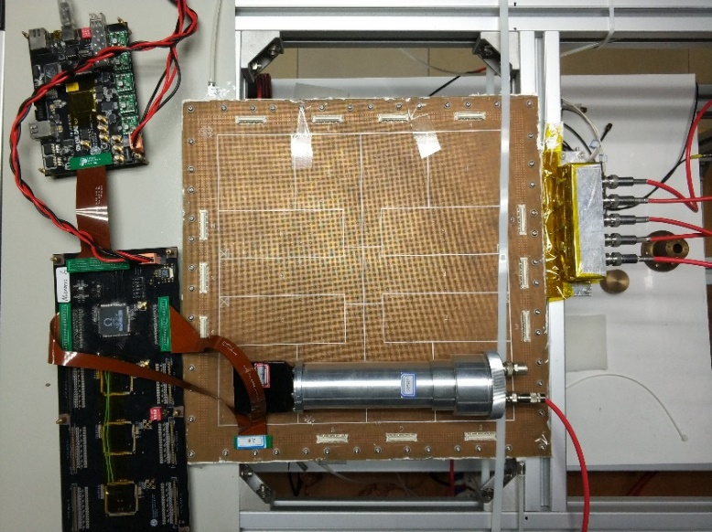
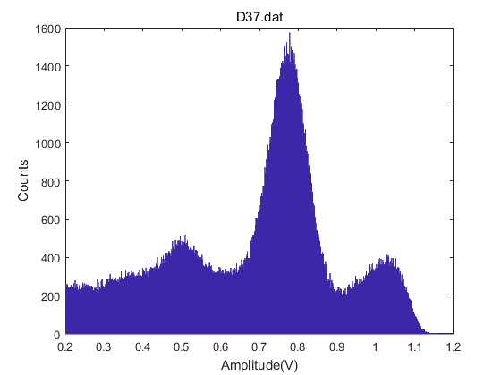
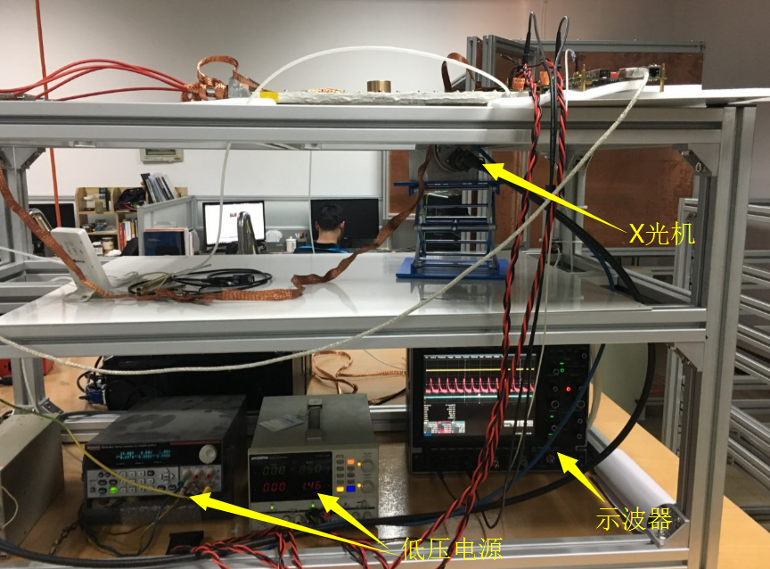
探测器联调
利用调试功能测能谱
利用片外ADC采8keV X射线能谱
Peak value ：0.779V
Gain～7300

Slide 17
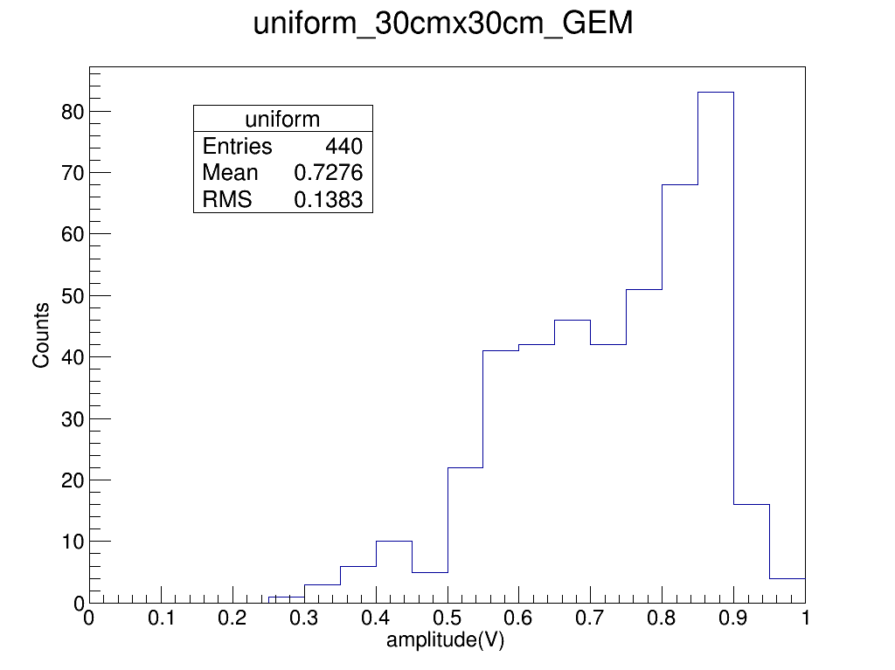
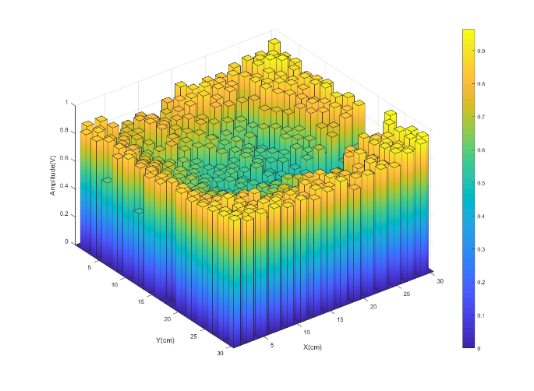
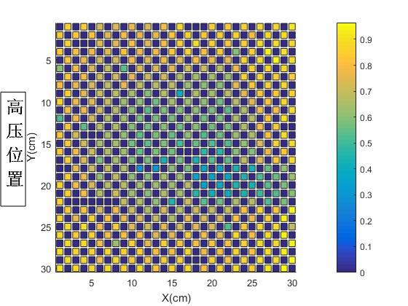
增益均匀性&串扰
增益均匀性
RMS/Mean~19.0%
不同pad幅度分布三维图
不同pad幅度分布二维图
利用宇宙线测量
当事例击中pad后，对相邻pad有影响的事例数所占比例为1.54%

Slide 18
目录
背景
方案介绍
GEM探测器
半数字化读出芯片
读出方案
第一阶段设计
测试结果
总结&下一步方案
0.5m × 1mGEM探测器研制
探测器与电子学集成

Slide 19
总结
读出电子学动态范围2fC~500fC
通道间增益不均匀性< 1%
验中所用的GEM探测器的增益的不均匀约为19%
击中pad后，对相邻pad产生影响的事例数所占的比例为1.54%

Slide 20
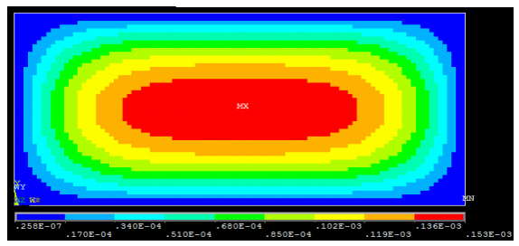
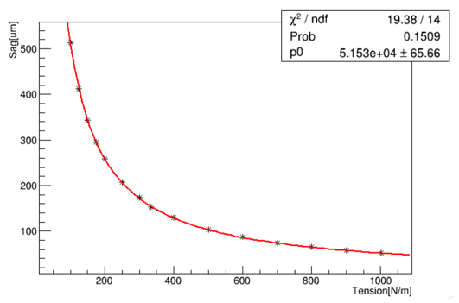
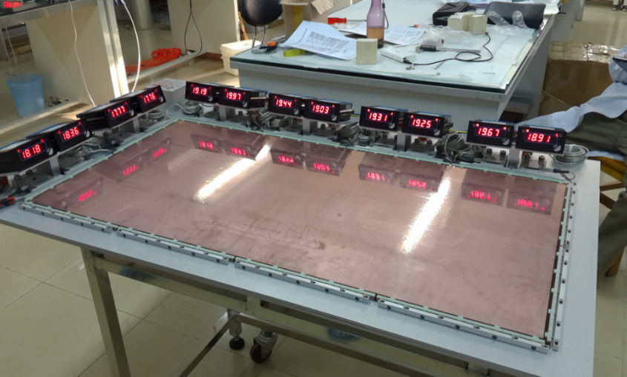
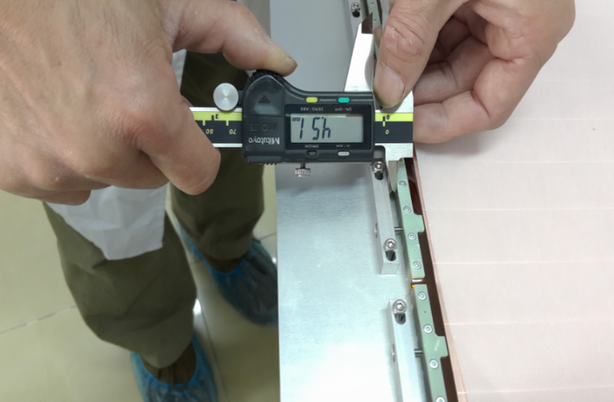
50cm*100cm探测器设计
单层GEM膜在张力、重力及电场力下垂直形变图
最大形变随张力变化
sag(um)
tension(N/m)
张力500N/m时最大垂直形变~100um，相对于2mm膜间距可接受。
Tension sensor
张力500N/m时，GEM膜拉伸量~2.5mm

Slide 21
探测器与电子学集成
电子学ASIC集成到探测器背面
盲埋孔工艺
DIF板
可同时处理多条数据链路

Slide 22
感谢聆听！

Slide 23
Backup

Slide 24
电子学测试
芯片自刻度
利用芯片比较器测量噪声
原理
用信号发生器通过电容产生电荷
同时信号发生器产生一个的同频率的时钟信号
设定一个阈值
FPGA同时计数比较器输出个数和时钟个数
比值即为该阈值对应的触发率

Slide 25
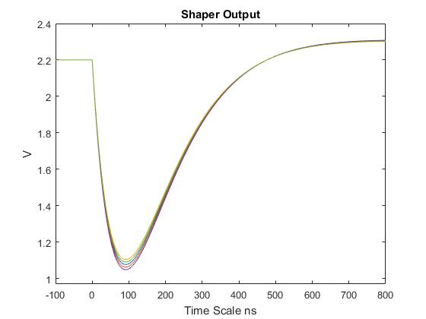
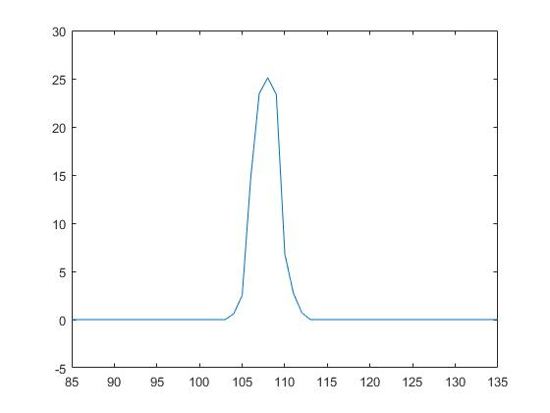
电子学测试
原理
不断改变阈值，测量触发率
得到触发率和阈值关系曲线
物理含义
幅度分布概率密度累计曲线
相邻两个阈值做差得到噪声分布
S曲线50%处对应的阈值即为该电荷量对应的阈值
阈值电压

